Slide 1


Seguiment de l’AM
<<TÍTOL DE L’EMPRESA>>
Data inici contracte original:
Data final contracte original:
Logos de partners, ajustats a l’esquerra
Pròrroga
data inici:
data final:
Ampliació
Import Cap2:
Import Cap6:
Pressupost total any en curs
Cap2: Cap6:
dijous, 26 octubre de 2023

Slide 2
Detalls de la reunió
Lloc: <<Lloc>>
Data i Hora: <<Data i Hora>>
Convocats:
  <<Nom 1erCognom 2onCognom (Rol/Càrrec)>>

Slide 3
Ordre del dia
Seguiment executiu
    Revisió acords i temes pendents comitè anterior
    Visió global AM
    Proposta de facturació
    Acords de Nivells de Servei
Seguiment operatiu
    Visió Global
    Projectes
    Anàlisi compromès i executat
    Situacions dels contractes
    Equip de treball de l’AM
    Revisió imputacions
    Revisió tiquets estat pendent
Previsió tasques per el propers mesos
Altres aspectes rellevants

Slide 4
Revisió acords i temes pendents comitè anterior
S'adjunten els acords i temes pendents del comitè anterior:
Acords
Acord | Descripció
1 | S’acorda que...
Punts Pendents
Punt Pendent | Descripció | Responsable de Resolució | Data Objectiu
1 | Revisar... | AM | 23/10/2018
2 | Revisar... | AM | 23/10/2018
3 | Revisar... | IMI | Oct. 18
Incrustar l’acta del comitè anterior

Slide 5
Seguiment executiu - Visió global de l’AM
Bright Spots
Hot Spots
Actions/Remediation
<Nota: Punts destacables del servei AM durant el darrer mes. Èxits realitzats>
<Nota: Principals temes oberts/calents del servei AM durant el darrer mes. Què ens preocupa? Numerar els temes. En la mesura del possible, cada Hot Spot ha de tenir una Action associada>
<Nota: Accions prosades o en curs per solventar els temes oberts. Què fem per resoldre’ls?>
1. HOT SPOT AAAA
1. ACCIÓ ASSOCIADA A HOT SPOT AAAA
2. HOT SPOT BBBB
2. ACCIÓ ASSOCIADA A HOT SPOT BBBB
On the radar
<Nota: Informació de temes que vindran properament i tindran impacte en el servei AM. Propers reptes>

Slide 6
Proposta de Facturació
<Incloure la proposta de facturació>
Proyecto | AM XXXXXXX
Any/Mes Facturació | 102018
Estado | (Múltiples elements)
Tipus | Tiquets | Hores | Import treballat | Import penalitzacions específiques | Import a facturar | Cost/hora
Recurrent
Oficina Tecnica Facturable
Correctiu
Total general
 |  |  |  |  | Base
 |  |  |  |  | IVA 21 %
 |  |  |  |  | Import a facturar

Slide 7
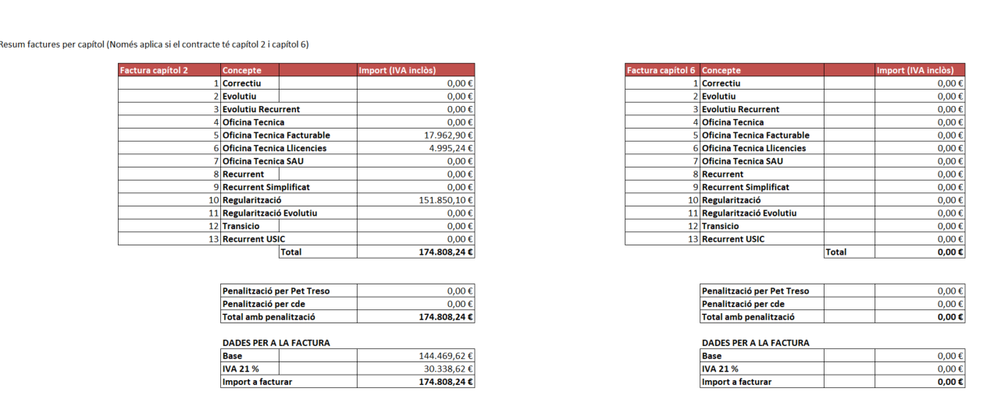
Proposta de Facturació
<Incloure la proposta desglossament de facturació per capítols>

Slide 8
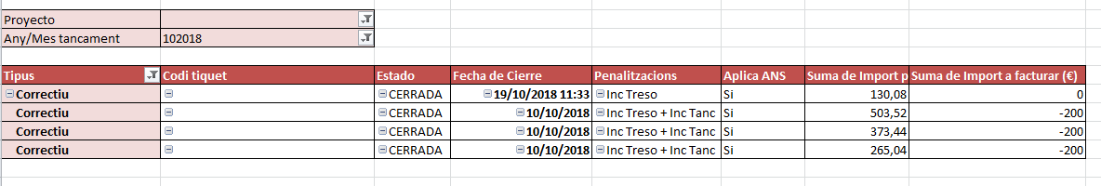
Acords de Nivell de Servei
<Nota: Històric del compliment dels ANS’s del contracte. Detalle de los tiquets con penalizaciones>

Slide 9
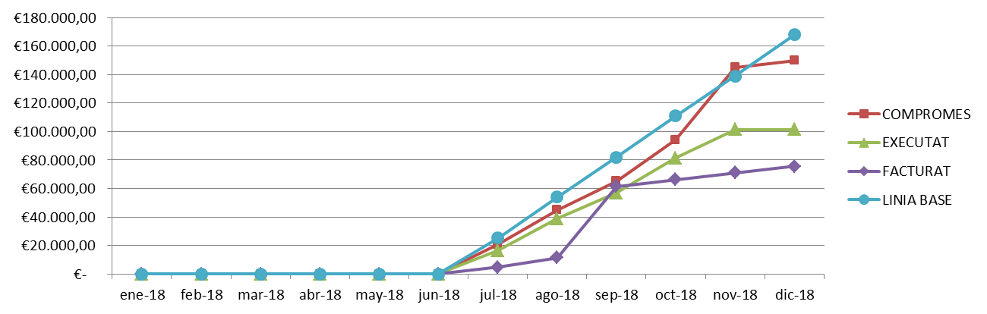
Seguiment operatiu – Visió global del AM
<Nota: Gràfica de l’evolució econòmica de l’AM. Tots els valors corresponen a imports (IVA inclòs), excepte aquells en què s’especifiqui el contrari.>
<Nota: El quadre següent conté la facturació per mesos de l’AM. Els % parcial i acumulats es calculen amb la relació COMPROMES/LINIA BASE>
TOT | ene-18 | feb-18 | mar-18 | abr-18 | may-18 | jun-18 | jul-18 | ago-18 | sep-18 | oct-18 | nov-18 | dic-18
COMPROMES | - € | - € | - € | - € | - € | - € | 20.774,35 € | 44.874,91 € | 65.328,22 € | 94.242,78 € | 145.110,73 € | 149.970,28 €
EXECUTAT | - € | - € | - € | - € | - € | - € | 16.541,84 € | 38.770,62 € | 57.025,18 € | 81.448,54 € | 101.317,03 € | 101.317,03 €
FACTURAT | - € | - € | - € | - € | - € | - € | 4.702,80 € | 11.508,56 € | 61.609,28 € | 66.312,08 € | 71.014,88 € | 75.717,68 €
LINIA BASE | - € | - € | - € | - € | - € | - € | 25.187,45 € | 54.106,37 € | 82.092,42 € | 111.011,34 € | 138.997,40 € | 167.916,32 €
% PARCIAL | 0,00% | 0,00% | 0,00% | 0,00% | 0,00% | 0,00% | 12,37% | 14,35% | 12,18% | 17,22% | 30,29% | 2,89%
% ACUMULAT | 0,00% | 0,00% | 0,00% | 0,00% | 0,00% | 0,00% | 12,37% | 26,72% | 38,91% | 56,12% | 86,42% | 89,31%

Slide 10
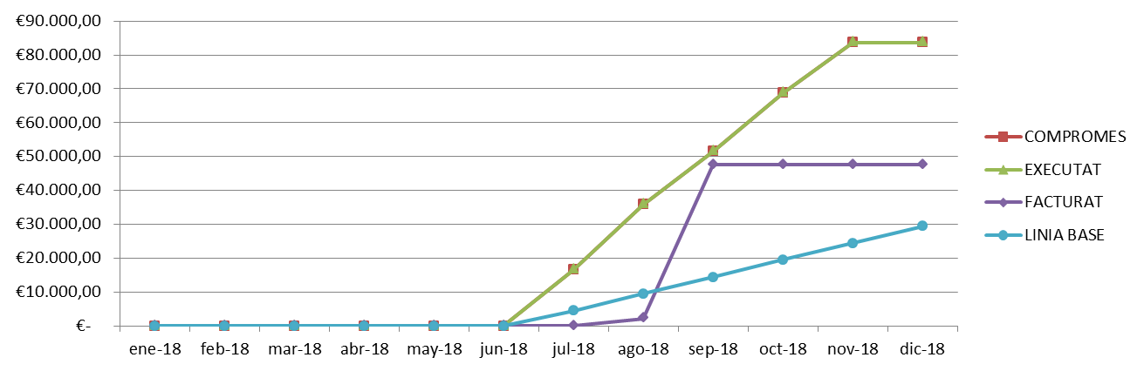
Seguiment operatiu – Correctiu
<Nota: Gràfica de l’evolució econòmica del correctiu de l’AM. Tots els valors corresponen a imports (IVA inclòs), excepte aquells en què s’especifiqui el contrari>
<Nota: El quadre següent conté la facturació per mesos de l’AM. Els % parcial i acumulats es calculen amb la relació COMPROMES/LINIA BASE>
TOT | ene-18 | feb-18 | mar-18 | abr-18 | may-18 | jun-18 | jul-18 | ago-18 | sep-18 | oct-18 | nov-18 | dic-18
COMPROMES | - € | - € | - € | - € | - € | - € | 20.774,35 € | 44.874,91 € | 65.328,22 € | 94.242,78 € | 145.110,73 € | 149.970,28 €
EXECUTAT | - € | - € | - € | - € | - € | - € | 16.541,84 € | 38.770,62 € | 57.025,18 € | 81.448,54 € | 101.317,03 € | 101.317,03 €
FACTURAT | - € | - € | - € | - € | - € | - € | 4.702,80 € | 11.508,56 € | 61.609,28 € | 66.312,08 € | 71.014,88 € | 75.717,68 €
LINIA BASE | - € | - € | - € | - € | - € | - € | 25.187,45 € | 54.106,37 € | 82.092,42 € | 111.011,34 € | 138.997,40 € | 167.916,32 €
% PARCIAL | 0,00% | 0,00% | 0,00% | 0,00% | 0,00% | 0,00% | 12,37% | 14,35% | 12,18% | 17,22% | 30,29% | 2,89%
% ACUMULAT | 0,00% | 0,00% | 0,00% | 0,00% | 0,00% | 0,00% | 12,37% | 26,72% | 38,91% | 56,12% | 86,42% | 89,31%

Slide 11
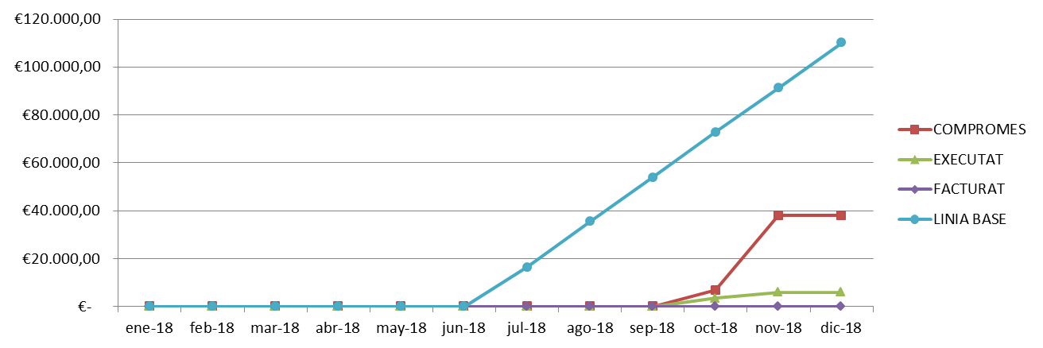
Seguiment operatiu – Recurrent
<Nota: Gràfica de l’evolució econòmica del correctiu de l’AM. Tots els valors corresponen a imports (IVA inclòs), excepte aquells en què s’especifiqui el contrari>
<Nota: El quadre següent conté la facturació per mesos de l’AM. Els % parcial i acumulats es calculen amb la relació COMPROMES/LINIA BASE>
TOT | ene-18 | feb-18 | mar-18 | abr-18 | may-18 | jun-18 | jul-18 | ago-18 | sep-18 | oct-18 | nov-18 | dic-18
COMPROMES | - € | - € | - € | - € | - € | - € | 20.774,35 € | 44.874,91 € | 65.328,22 € | 94.242,78 € | 145.110,73 € | 149.970,28 €
EXECUTAT | - € | - € | - € | - € | - € | - € | 16.541,84 € | 38.770,62 € | 57.025,18 € | 81.448,54 € | 101.317,03 € | 101.317,03 €
FACTURAT | - € | - € | - € | - € | - € | - € | 4.702,80 € | 11.508,56 € | 61.609,28 € | 66.312,08 € | 71.014,88 € | 75.717,68 €
LINIA BASE | - € | - € | - € | - € | - € | - € | 25.187,45 € | 54.106,37 € | 82.092,42 € | 111.011,34 € | 138.997,40 € | 167.916,32 €
% PARCIAL | 0,00% | 0,00% | 0,00% | 0,00% | 0,00% | 0,00% | 12,37% | 14,35% | 12,18% | 17,22% | 30,29% | 2,89%
% ACUMULAT | 0,00% | 0,00% | 0,00% | 0,00% | 0,00% | 0,00% | 12,37% | 26,72% | 38,91% | 56,12% | 86,42% | 89,31%

Slide 12
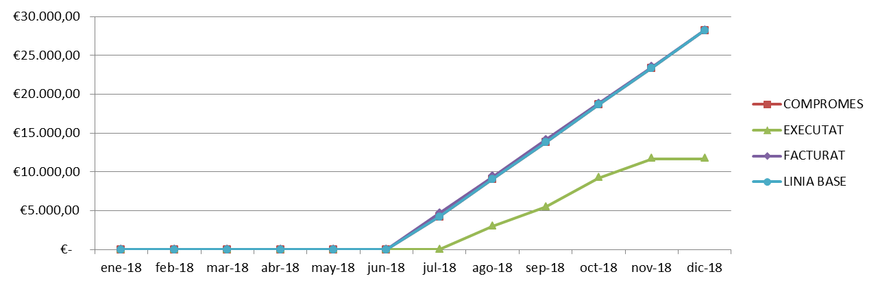
Seguiment operatiu – Oficina Tècnica
<Nota: Gràfica de l’evolució econòmica del correctiu de l’AM. Tots els valors corresponen a imports (IVA inclòs), excepte aquells en què s’especifiqui el contrari>
<Nota: El quadre següent conté la facturació per mesos de l’AM. Els % parcial i acumulats es calculen amb la relació COMPROMES/LINIA BASE>
TOT | ene-18 | feb-18 | mar-18 | abr-18 | may-18 | jun-18 | jul-18 | ago-18 | sep-18 | oct-18 | nov-18 | dic-18
COMPROMES | - € | - € | - € | - € | - € | - € | 20.774,35 € | 44.874,91 € | 65.328,22 € | 94.242,78 € | 145.110,73 € | 149.970,28 €
EXECUTAT | - € | - € | - € | - € | - € | - € | 16.541,84 € | 38.770,62 € | 57.025,18 € | 81.448,54 € | 101.317,03 € | 101.317,03 €
FACTURAT | - € | - € | - € | - € | - € | - € | 4.702,80 € | 11.508,56 € | 61.609,28 € | 66.312,08 € | 71.014,88 € | 75.717,68 €
LINIA BASE | - € | - € | - € | - € | - € | - € | 25.187,45 € | 54.106,37 € | 82.092,42 € | 111.011,34 € | 138.997,40 € | 167.916,32 €
% PARCIAL | 0,00% | 0,00% | 0,00% | 0,00% | 0,00% | 0,00% | 12,37% | 14,35% | 12,18% | 17,22% | 30,29% | 2,89%
% ACUMULAT | 0,00% | 0,00% | 0,00% | 0,00% | 0,00% | 0,00% | 12,37% | 26,72% | 38,91% | 56,12% | 86,42% | 89,31%

Slide 13
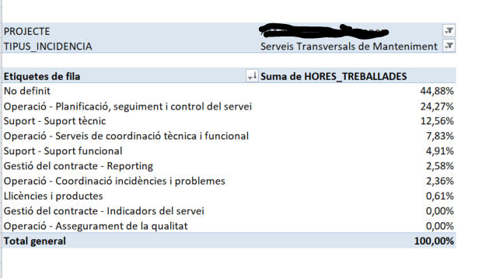
Seguiment operatiu – Serveis Transversals de Manteniment
Detall per Subservei

Slide 14
Seguiment operatiu - Projectes
<Nota: Incloure els principals projectes de l’àrea tant de l’AM com altres projectes a l’IMI i a l’ Ajuntament>
Servei | Projecte | Descripció | Import | Finançat per |  | Responsables | Client | Avanç | Checkpoints |  |  |  | Fase actual | Estat | Comentaris / Riscos
 |  |  |  | AM | Altres |  |  |  | Últim | Estat | Proper | Data

Slide 15
Seguiment operatiu – Anàlisi compromès i executat I
Seguiment operatiu - Anàlisi de l’executat i compromès respecte a la Línia Base per servei de contracte i subservei (en el cas del recurrent).
Servei de Contracte | Subservei | Volum anual contracte | Línia Base acumulada | Import acumulat compromès | Import acumulat executat | % Compromès sobre LB | % Executat sobre LB
Correctiu |  | 29.445,30 € | 29.445,30 € | 83.673,96 € | 83.673,96 € | 284,17% | 284,17%
Recurrent |  | 110.254,26 € | 110.254,26 € | 38.079,56 € | 5.933,84 € | 34,54% | 5,38%
 | Acompanyament i recepció de nous projectes |  |  | - € | - €
 | Actualitzacions tecnològiques |  |  | - € | - €
 | Avaluació de noves necessitats |  |  | 1.054,36 € | - €
 | Càrrega Inicial |  |  | - € | - €
 | Milores funcionals i parametrizació |  |  | 33.052,96 € | 3.727,04 €
 | No definit |  |  | 3.972,24 € | 2.206,80 €
Oficina Tecnica |  | 28.216,76 € | 28.216,76 € | 28.216,76 € | 11.709,23 € | 100,00% | 41,50%
Total general |  | 167.916,32 € | 167.916,32 € | 149.970,28 € | 101.317,03 € | 89,31% | 60,34%
Volum anual contracte = Import segons dades del plec
Línia Base = Import anual/mesos contracte * mesos execució contracte
Import acumulat compromès = Import acumulat compromès fins al mes
Import acumulat executat = Import acumulat executat fins al mes

Slide 16
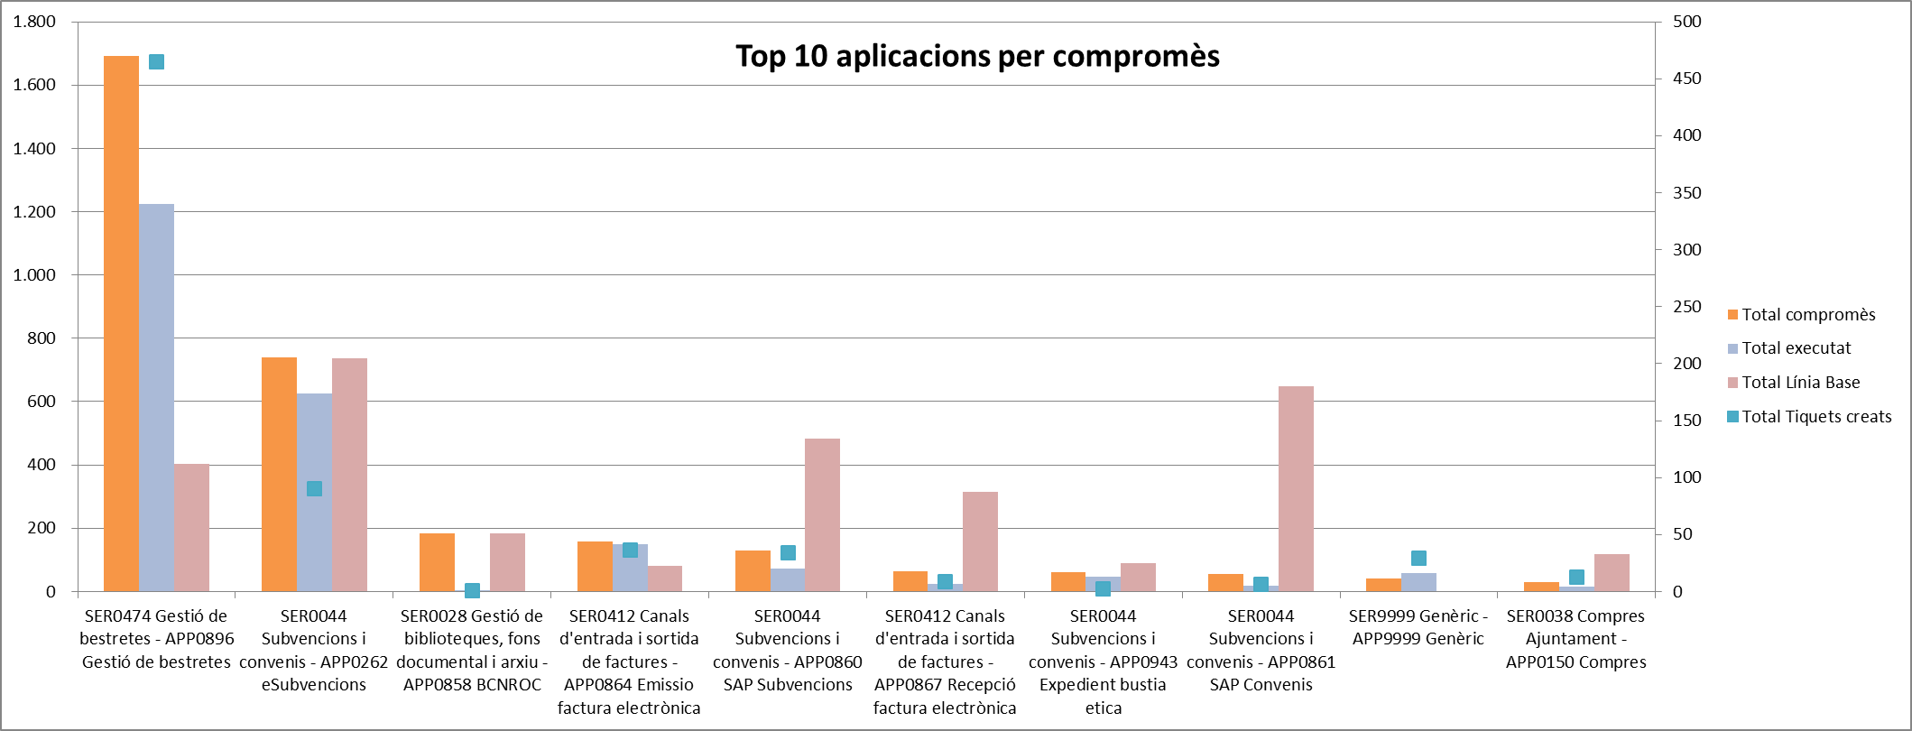
Seguiment operatiu – Anàlisi compromès i executat II
Anàlisi de l’executat i compromès respecte a la Línia Base per servei i aplicació.
<Nota: Considerar els casos més rellevants per volumetia de compromès>
 | Correctiu |  | Recurrent |  |  | OT |  | TOTAL
Servei de Contracte | Hores compromes/executat correctiu | Hores Línia Base correctiu | Hores compromès recurrent | Hores executades Rec | Hores Línia Base Rec | Hores executades OT | Hores Línia Base OT | Total Tiquets creats | Total compromès | Total executat | Total Línia Base
SER0474 Gestió de bestretes - APP0896 Gestió de bestretes | 1.125 | 68 | 516 | 2 | 283 | 97 | 52 | 465 | 1.693 | 1.224 | 403
SER0044 Subvencions i convenis - APP0262 eSubvencions | 540 | 188 | 156 | 50 | 502 | 36 | 46 | 90 | 741 | 625 | 736
SER0028 Gestió de biblioteques, fons documental i arxiu - APP0858 BCNROC | 0 | 0 | 0 | 0 | 0 | 1 | 183 | 1 | 183 | 1 | 183
SER0412 Canals d'entrada i sortida de factures - APP0864 Emissio factura electrònica | 106 | 24 | 41 | 45 | 48 | 0 | 11 | 36 | 158 | 151 | 82
SER0044 Subvencions i convenis - APP0860 SAP Subvencions | 67 | 49 | 0 | 0 | 372 | 6 | 63 | 34 | 130 | 73 | 484
SER0412 Canals d'entrada i sortida de factures - APP0867 Recepció factura electrònica | 24 | 130 | 0 | 0 | 144 | 0 | 41 | 9 | 65 | 24 | 315
SER0044 Subvencions i convenis - APP0943 Expedient bustia etica | 24 | 19 | 24 | 24 | 59 | 0 | 12 | 2 | 60 | 48 | 89

Slide 17
Seguiment executiu - Situació de contractes
<Nota: El quadre següent conté la situació dels contractes amb IMI i l’Ajuntament de Barcelona. Tots els valors corresponen a imports (IVA inclòs), excepte aquells en què s’especifiqui el contrari>
S |  | No compromès |  |  | Compromès |  |  | Estat del Contracte
Expedient | Descripció | Pendent de valorar | Pendent OK IMI | Desestimat | Executat | Pendent | Avanç | Import del contracte | Compromès | %Compromès | Facturat | %Facturat | Previsió Disponible | Data Inici Data Fi | Grau d’execució del contracte

Slide 18
Equip de treball
 | Nom i cognoms | Rol AM | Dedicació AM | Dedicació projecte X | ... | % Subcontractat a altra empresa | Suma TOTAL % Dedicacions (No més de 100%)
EMPLEATS EMPRESA ADJUDICATÀRIA AM | Persona 1 | Coordinador Contracte | 10% | 20%
 | Persona 2 | Cap de Projecte | 50% | 20%
 | Persona 3 | Analista | 50% | 30%
 | ... | ... | ...
EMPLEATS D'ALTRES EMPRESES | Persona 4 (i Nom d'empresa)
 | Persona 5 (i Nom d'empresa)
 | ...
 |  |  | Suma % | Suma % | Suma % | Suma % | Suma %
 | A les persones subcontractades d'altres empreses s'ha d'indicar el nom de l'empresa a la que pertanyen.
Afegir en una columna la dedicació a l’AM objecte de la presentació i tantes columnes
com projectes on estigui participant cada persona.
Considerar el que subcontracto a altres i el que em subcontracten.

Slide 19
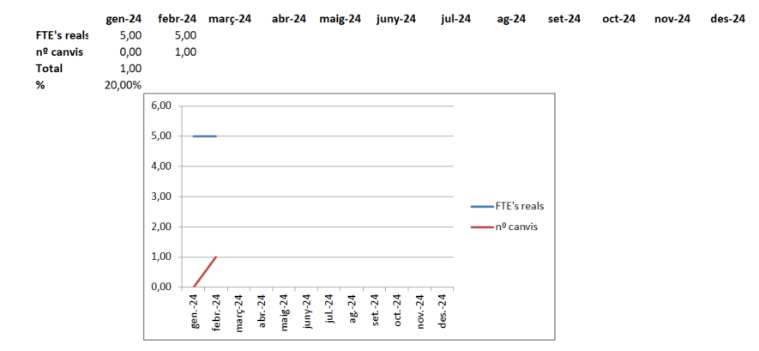
Equip de treball, índex de rotació

Slide 20
Revisió imputacions
Seguiment imputacions equip. Mes xxxxxx

Slide 21
Revisió tiquets estat Pendent

Slide 22
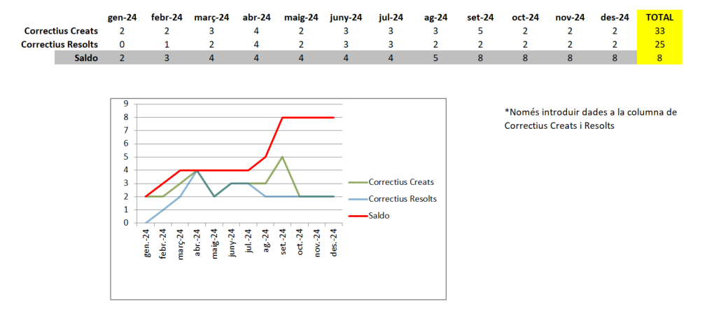
Backlog Correctius
Percentatge de l’import del Contracte que es dedica al Correctiu
X% dels XXX€ del any en curs

Slide 23


Previsió tasques per els propers mesos
Finalitzat
On time
Replanificat
Fora AM
TRIM1
TRIM2
TRIM3
TRIM4
1 | Aap 1 | Descripció 1 Descripció 2 … | Descripció 1 Descripció 2 … | …
3 | App 2
4
5

Slide 24
Altres aspectes rellevants
<Nota: Afegir el que es consideri oportú, aquí o en qualsevol dels punts descrits anteriorment. Per exemple: Relacions amb altres àrees de negoci, propostes de millora, riscos...>

Slide 25

Gràcies per la vostra col·laboració!
www.barcelona.cat

